Slide 1

CIENCIA CIUDADANA
CIENCIA CIUDADANA
MÓDULO I / CLASE 3 / Ob. 2
MATERIAL DE APOYO PARA EL PROFESOR
Tiempo estimado: 1 clase o 2 horas pedagógicas

Slide 2

DIEZ PRINCIPIOS DE LA CIENCIA CIUDADANA
1. Involucra a las personas.
2. Se orienta a la producción de un resultado científico.
3. Genera beneficios para todos.
4. Habilita condiciones para mejorar la participación.
5. Facilita la información para los participantes.
6. Busca democratizar la ciencia.
7. Prefiere los datos públicos.
8. Reconoce responsablemente a sus participantes.
9. Evalúa en sus diversas dimensiones.
10. Considera aspectos legales, culturales y éticos.

Slide 3

“La fuerza de la ciencia ciudadana para estudiar el medioambiente”
(Fundación Ciencia Ciudadana, 2018).
Esquema 1 (Elaboración propia)
Fuente: http://cienciaciudadana.cl/wp-content/uploads/2018/04/libro-CC-OK.pdf

Slide 4
“La fuerza de la ciencia ciudadana para estudiar el medioambiente”
(Fundación Ciencia Ciudadana, 2018).
Ofrece oportunidades insospechadas para realizar investigaciones de alto impacto
Esquema 1 (Elaboración propia)
Fuente: http://cienciaciudadana.cl/wp-content/uploads/2018/04/libro-CC-OK.pdf

Slide 5
“La fuerza de la ciencia ciudadana para estudiar el medioambiente”
(Fundación Ciencia Ciudadana, 2018).
Ofrece oportunidades insospechadas para realizar investigaciones de alto impacto
Hasta el 2016, el 82% de los proyectos de ciencia ciudadana se enfocaron en ecosistemas terrestres, el 33% en agua dulce, y el 30% en aguas marinas (Chandler et al., 2016).
Esquema 1 (Elaboración propia)
Fuente: http://cienciaciudadana.cl/wp-content/uploads/2018/04/libro-CC-OK.pdf

Slide 6
“La fuerza de la ciencia ciudadana para estudiar el medioambiente”
(Fundación Ciencia Ciudadana, 2018).
Ofrece oportunidades insospechadas para realizar investigaciones de alto impacto
Hasta el 2016, el 82% de los proyectos de ciencia ciudadana se enfocaron en ecosistemas terrestres, el 33% en agua dulce, y el 30% en aguas marinas (Chandler et al., 2016).
50% de la información registrada en el mundo y en la infraestructura mundial de la información en biodiversidad (GBIF) proviene de programas de proyectos locales
Esquema 1 (Elaboración propia)
Fuente: http://cienciaciudadana.cl/wp-content/uploads/2018/04/libro-CC-OK.pdf

Slide 7
“La fuerza de la ciencia ciudadana para estudiar el medioambiente”
(Fundación Ciencia Ciudadana, 2018).
Ofrece oportunidades insospechadas para realizar investigaciones de alto impacto
Hasta el 2016, el 82% de los proyectos de ciencia ciudadana se enfocaron en ecosistemas terrestres, el 33% en agua dulce, y el 30% en aguas marinas (Chandler et al., 2016).
50% de la información registrada en el mundo y en la infraestructura mundial de la información en biodiversidad (GBIF) proviene de programas de proyectos locales
Permite la obtención de datos, trabajar y fortalecer la relación con las comunidades locales para estudios ecológicos tanto urbanos como agrícolas y residenciales.
Esquema 1 (Elaboración propia)
Fuente: http://cienciaciudadana.cl/wp-content/uploads/2018/04/libro-CC-OK.pdf

Slide 8

EL MODELO CANVAS
Creado por Alexander Osterwalder en 2004.
Su objetivo… Establecer una relación lógica entre cada uno de los componentes de un proyecto y todas las variables que influyen para que sea exitoso.
En un inicio surgió para apoyar ideas de negocio; con el tiempo se adaptó a otras disciplinas, como el diseño social, la formación de proyectos para ONG y también para ciencia ciudadana.
Fuente: http://cienciaciudadana.cl/wp-content/uploads/2018/04/libro-CC-OK.pdf

Slide 9
Modelo Canvas para planificar un proyecto de ciencia ciudadana

Slide 10

1.
¿Qué harás?
“Pregunta de investigación y objetivos concretos”
A. Pregunta de investigación y objetivos concretos.
B. Evalúa la pertinencia de hacerlo con ciencia ciudadana.
Esquema 2, referencial de Fundación Ciencia Ciudadana (2018).

Slide 11
1.
2.
¿Qué harás?
“Pregunta de investigación y objetivos concretos”
“Actividades científicas claves”
A. Pregunta de investigación y objetivos concretos.
B. Evalúa la pertinencia de hacerlo con ciencia ciudadana.
C. Diseña tu experimento o actividad.
Esquema 2, referencial de Fundación Ciencia Ciudadana (2018).

Slide 12
1.
2.
3.
¿Qué harás?
¿Cómo interactúas?
“Pregunta de investigación y objetivos concretos”
“Actividades científicas claves”
“Relaciones con la Ciudadanía”
A. Pregunta de investigación y objetivos concretos.
B. Evalúa la pertinencia de hacerlo con ciencia ciudadana.
C. Diseña tu experimento o actividad.
D. Sondea la opinión de posibles participantes.
Esquema 2, referencial de Fundación Ciencia Ciudadana (2018).

Slide 13
4.
“Aliados Claves”
E. Arma tu equipo.
F. Identifica quiénes deberán participar.
Esquema 2, referencial de Fundación Ciencia Ciudadana (2018).

Slide 14
4.
5.
¿Cómo involucrarse?
“Aliados Claves”
“Metodologías para involucrar a los participantes”
E. Arma tu equipo.
F. Identifica quiénes deberán participar.
G. Determina la metodología de participación.
Esquema 2, referencial de Fundación Ciencia Ciudadana (2018).

Slide 15
4.
5.
6.
¿Cómo involucrarse?
“Aliados Claves”
“Metodologías para involucrar a los participantes”
“Recursos claves:
Los datos”
E. Arma tu equipo.
F. Identifica quiénes deberán participar.
G. Determina la metodología de participación.
H. Haz un plan de gestión de datos.
Esquema 2, referencial de Fundación Ciencia Ciudadana (2018).

Slide 16
7.
¿A quién comunicas?
“Segmento de audiencia”
I. Diseña un plan de comunicaciones.
Esquema 2, referencial de Fundación Ciencia Ciudadana (2018).

Slide 17
7.
8.
¿A quién comunicas?
¿Cúal es tu impacto esperado?
“Segmento de audiencia”
“Metas a corto, mediano y largo plazo”
I. Diseña un plan de comunicaciones.
J. Diseña tu plan de evaluación.
Esquema 2, referencial de Fundación Ciencia Ciudadana (2018).

Slide 18
7.
8.
9.
¿A quién comunicas?
¿Cúal es tu impacto esperado?
¿Cúal será el costo?
“Segmento de audiencia”
“Estructura de gastos y financiación”
“Metas a corto, mediano y largo plazo”
I. Diseña un plan de comunicaciones.
J. Diseña tu plan de evaluación.
K. Estima y consigue los recursos
Esquema 2, referencial de Fundación Ciencia Ciudadana (2018).

Slide 19
DESCRIPCIÓN DE CADA UNA DE LAS ETAPAS SEGÚN LA FUNDACIÓN CIENCIA CIUDADANA,
EMBAJADA DE CANADÁ (2018)

Slide 20


1. ¿QUÉ HARÁS?
Para este paso recuerda el principio 6…
La Ciencia Ciudadana busca democratizar la ciencia.
"Como tal es un tipo de investigación que, como cualquier otra, tiene limitaciones y sesgos que hay que considerar y controlar. Sin embargo, a diferencia de las aproximaciones tradicionales de investigación, la Ciencia Ciudadana ofrece oportunidades y desafíos que profundizan algunos procesos, como por ejemplo el diseño de la investigación para ofrecer una mayor participación pública y democratización de la ciencia” (Fundación Ciencia Ciudadana, 2018).
Aquí debes expresar claramente el problema o pregunta científica que tu proyecto planea responder, o resolver qué quieres conseguir con ello. Hay que ser preciso en cuanto a cuál es el aporte que nos diferencia de otros estudios para cumplir con una necesidad científica o un requerimiento de la comunidad. Una cualidad del modelo Canvas es permitir descubrir o aportar valor a los proyectos; por ello te recomendamos que, entre los objetivos, también incluyas como valor la participación pública que puede ofrecer tu investigación.
Fuente: http://cienciaciudadana.cl/wp-content/uploads/2018/04/libro-CC-OK.pdf

Slide 21

2. ¿CÓMO LO HARÁS?
Para este paso recuerda el principio 2…
La Ciencia Ciudadana produce un resultado científico.
“Los proyectos de Ciencia Ciudadana producen un resultado científico, que puede ser nuevo o contributivo para ampliar información existente y que permita avanzar en acciones, tanto científicas como sociales o de políticas públicas”. (Fundación Ciencia Ciudadana, 2018).
En esta parte del modelo debes determinar el modo en que tu pregunta de investigación será respondida. Acá se debe describir la metodología de la investigación, para que alguien más pueda seguir el procedimiento. Puedes describir, por ejemplo, qué variables se estudiarán, qué se va a medir, cómo, cuándo y/o dónde se tomarán las observaciones / mediciones, cómo se repetirán los muestreos o las mediciones, de qué manera será consistente el método de muestreo o medición, o en qué etapas del proceso participará la ciudadanía. Mientras más lo detalles, mucho mejor.
Fuente: http://cienciaciudadana.cl/wp-content/uploads/2018/04/libro-CC-OK.pdf

Slide 22
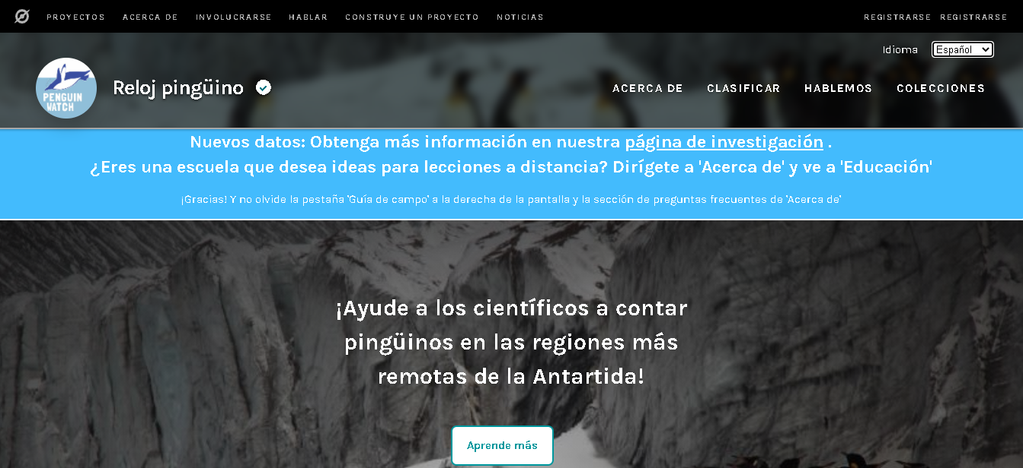
EJEMPLO
Proyecto
RELOJ PINGÜINO
https://www.zooniverse.org/projects/penguintom79/penguin-watch

Slide 23

3. ¿CÓMO INTERACTÚAS?
Para este paso recuerda el principio 1…
La Ciencia Ciudadana involucra a las personas
“Los proyectos de Ciencia Ciudadana se basan en una relación de confianza que involucra a las personas en tareas de investigación que generen conocimiento o una mejor comprensión, idealmente asociados a un interés social. Estas personas pueden actuar, con el desarrollo de las capacidades necesarias, como contribuyentes, colaboradores, o como líderes de proyectos”. (Fundación Ciencia Ciudadana, 2018)
Es necesario tener claras tus expectativas y las de la comunidad frente a una iniciativa de Ciencia Ciudadana. También debes definir las tácticas que te permitirán involucrar a los participantes, retenerlos y hacerlos sentir parte del proyecto. La Ciencia Ciudadana se basa en una comunidad de participantes y profesionales, y para ello es necesario abordar el desafío de construir y mantener una relación de confianza, que incluirá personas con muchas cosas diferentes para contribuir y razones para participar.
Fuente: http://cienciaciudadana.cl/wp-content/uploads/2018/04/libro-CC-OK.pdf
Fuente: http://cienciaciudadana.cl/wp-content/uploads/2018/04/libro-CC-OK.pdf

Slide 24

4. ¿QUIÉN TE AYUDARÁ?
Para este paso recuerda el principio 3…
La Ciencia Ciudadana tiene beneficios para todos
“Tanto los y las científicas profesionales como los y las voluntarias se benefician de la participación. Los beneficios pueden incluir la publicación de resultados de la investigación, oportunidades de aprendizaje, disfrute personal, sentido de identidad y pertenencia, beneficios sociales o satisfacción a través de la contribución a una evidencia científica que haga frente a los problemas locales, nacionales o internacionales; y a través de esto, tener la capacidad de influenciar en decisiones políticas, comunicando sus resultados hacia los tomadores de decisiones” (Fundación Ciencia Ciudadana, 2018).
Tu proyecto es parte de un eslabón que se conecta con otros, y es fundamental que identifiques a tus aliados, ya que los beneficios de conocer a las personas e instituciones que te apoyan, y trabajar colaborativamente con ellos, van desde mejorar tu investigación hasta conseguir más y mejores recursos. Para completar esta parte del modelo Canvas, te puedes hacer varias preguntas: ¿Quiénes serán mis socios clave y estratégicos? ¿Quiénes aportarán más a mi proyecto? ¿Quiénes me permiten mejorar mi investigación? ¿Quiénes podrían colaborar con recursos? ¿Qué otras ventajas identifico en mis aliados clave?
Fuente: http://cienciaciudadana.cl/wp-content/uploads/2018/04/libro-CC-OK.pdf
Fuente: http://cienciaciudadana.cl/wp-content/uploads/2018/04/libro-CC-OK.pdf
Fuente: http://cienciaciudadana.cl/wp-content/uploads/2018/04/libro-CC-OK.pdf

Slide 25
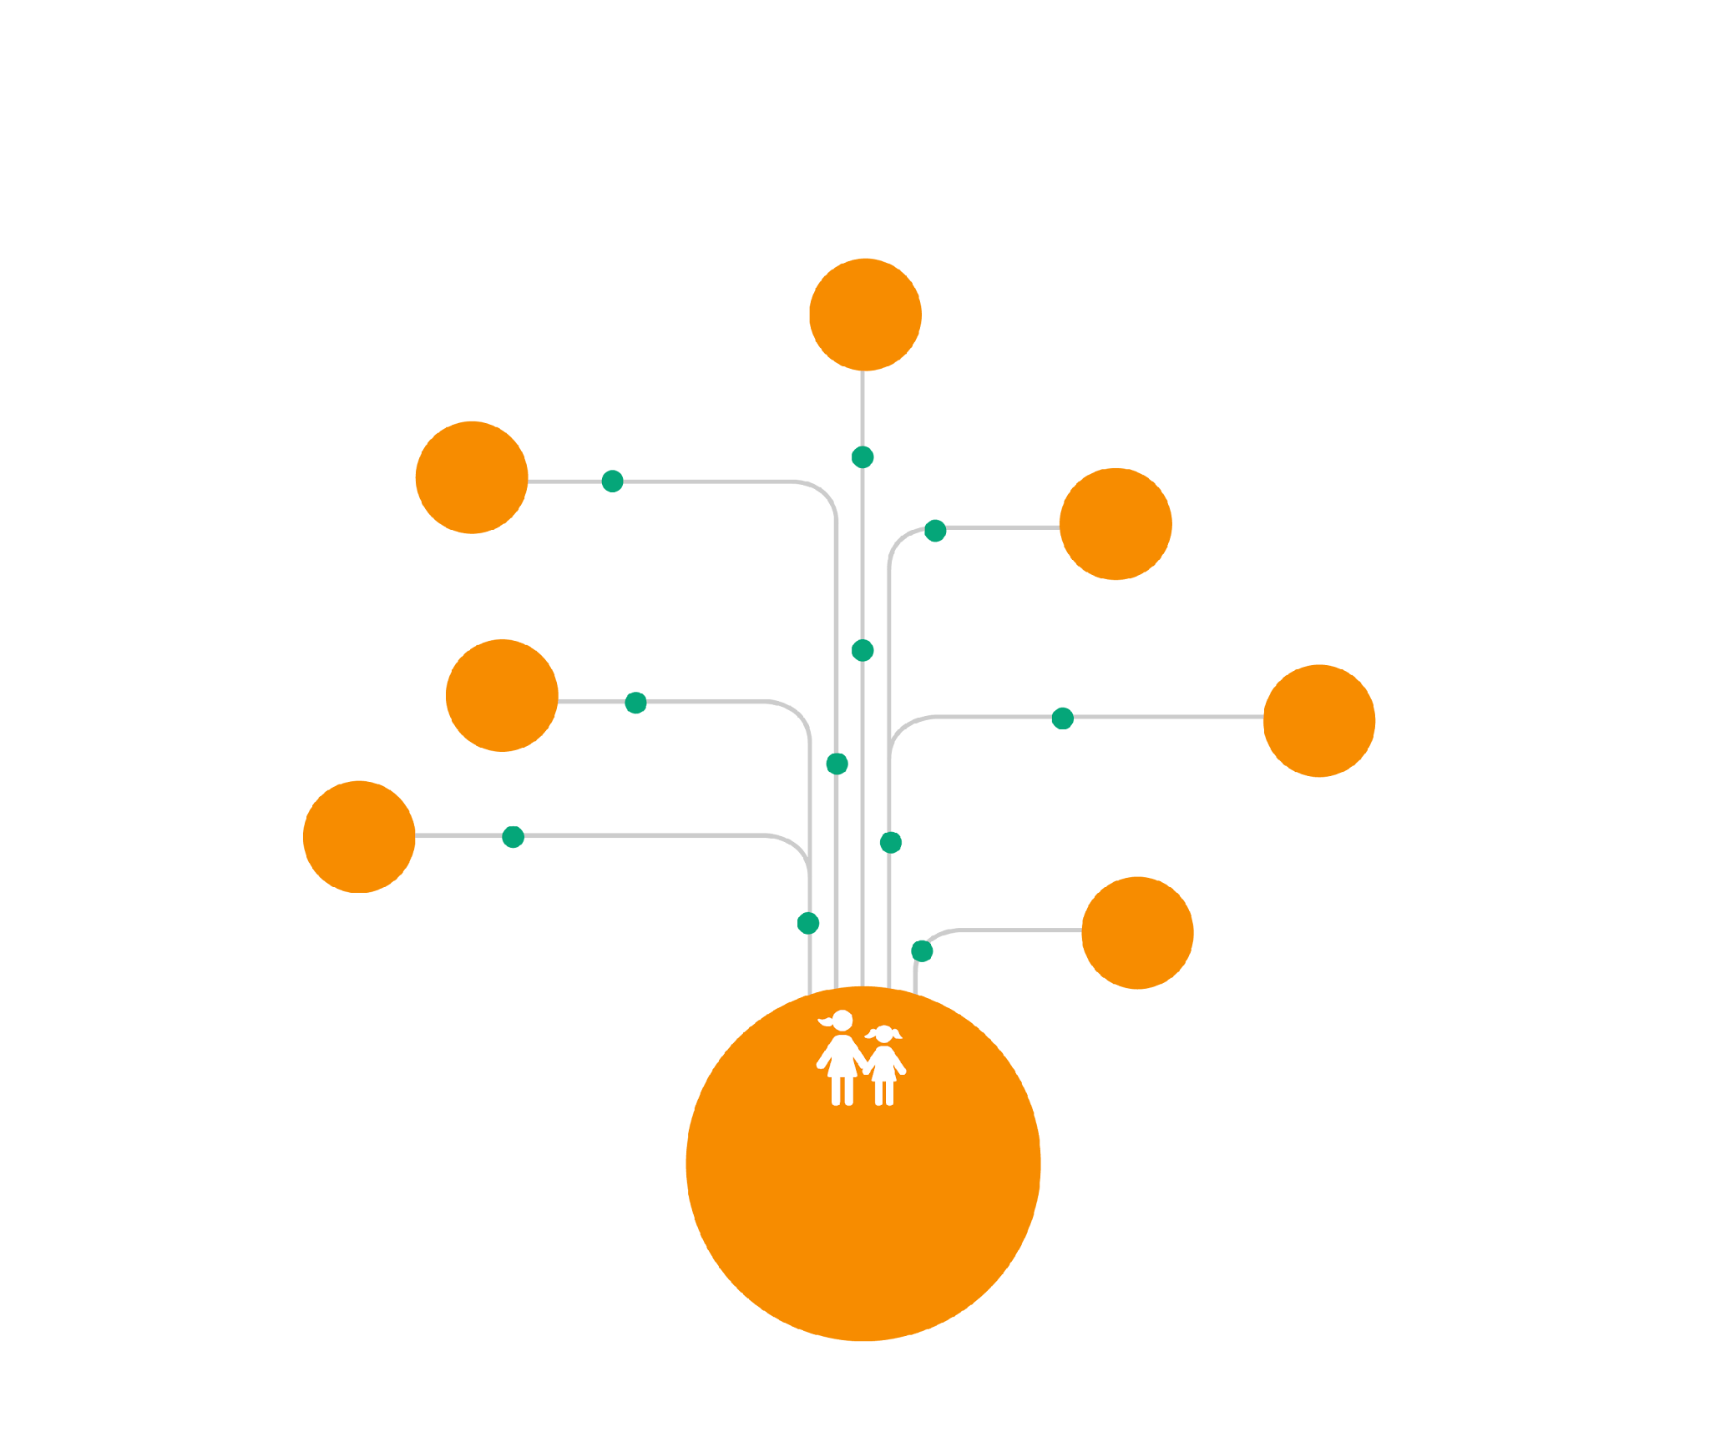
SIETE MOTIVACIONES
PARA INVOLUCRAR
A LAS NIÑAS
Contenido adaptado de Scigirls: Aventuras en Ciencia Ciudadana (2015)
7
Las niñas se benefician de las relaciones con modelos y mentores.
Las niñas adquieren confianza y seguridad en sus propios razonamientos cuando se les anima a pensar críticamente.
La confianza y el rendimiento de las niñas mejoran en respuesta a las observaciones y comentarios específicos positivos sobre lo que ellas pueden controlar, por ejemplo, el esfuerzo, las estrategias y los comportamientos.
6
5
Las niñas disfrutan al participar en proyectos e investigaciones prácticas y abiertas.
3
Las niñas se sienten motivadas cuando pueden trabajar en proyectos a su manera y aplicar su creatividad y talentos únicos y sus preferencias en estilos de aprendizaje.
4
1
2
Las niñas se sienten motivadas por los proyectos que encuentran personalmente relevantes e importantes.
Las niñas se motivan con la colaboración, especialmente cuando pueden participar y comunicarse equitativamente.
¡NO LO OLVIDES!
Agota todos tus
esfuerzos para que
Participen niñas en los
Programas de Ciencia
Ciudadana
Fuente: http://cienciaciudadana.cl/wp-content/uploads/2018/04/libro-CC-OK.pdf

Slide 26

5. ¿CÓMO INVOLUCRARNOS?
Para este paso recuerda el principio 4…
La Ciencia Ciudadana habilita condiciones para mejorar la participación.
“Los voluntarios o colaboradores de proyectos de Ciencia CIudadana deberían tener acceso a la información y capacitación necesarias que les permitan participar en la mayor cantidad de etapas posibles del proceso científico. Esto puede incluir, según cada proyecto, el desarrollo de la pregunta de investigación, el diseño del método, la recolección y análisis de los datos, así como la comunicación de los resultados obtenidos” (Fundación Ciencia Ciudadana, 2018).
La participación debe diseñarse de una forma efectiva hacia la ciudadanía. Esto implica, por ejemplo, investigar metodologías y estrategias que han servido en otras experiencias de Ciencia Ciudadana. Para responder esta parte del modelo Canvas, te puedes hacer preguntas como: ¿De qué manera voy a involucrar a los participantes? ¿Qué tan simple o complejo es llegar a la comunidad? ¿Cuáles son las metodologías que debería implementar? ¿Tengo que diseñar esto solo o dejar que las personas me orienten?.
Fuente: http://cienciaciudadana.cl/wp-content/uploads/2018/04/libro-CC-OK.pdf

Slide 27

6. ¿QUÉ NECESITAS?
Para este paso recuerda el principio 7…
La Ciencia Ciudadana prefiere los datos públicos.
“Los datos y metadatos de proyectos de Ciencia Ciudadana deberían ser públicos y de libre disposición, con el acuerdo previo de las comunidades participantes. A ser posible, los resultados, además de publicarse en formato científico, deberían complementarse con explicaciones entendibles para todas las personas, considerando posibles pluralidades lingüísticas. El intercambio de datos puede darse durante o después del proyecto, a menos que haya problemas de seguridad y/o privacidad que lo impidan”. (Fundación Ciencia Ciudadana, 2018).
Si pensamos en Ciencia Ciudadana y proyectos de medioambiente, podemos decir con certeza que los datos son el recurso más importante para tener resultados. Por ello, en esta parte del modelo Canvas debes identificar cuáles son los datos requeridos para que el proyecto consiga sus objetivos. Recuerda que en Ciencia Ciudadana se habla mucho sobre el acceso a la información y la transparencia de los datos. Te recomendamos que te informes sobre todos los asuntos legales que esto implica.
Fuente: http://cienciaciudadana.cl/wp-content/uploads/2018/04/libro-CC-OK.pdf

Slide 28

7. ¿A QUIÉN COMUNICAS?
Para este paso recuerda el principio 5…
La Ciencia Ciudadana facilita la información para los participantes.
“Los participantes de proyectos de Ciencia Ciudadana pueden tener acceso durante todo el proceso a información sobre este en un lenguaje claro, simple y veraz. Por ejemplo, pueden entender fácilmente cómo se utilizan sus datos y qué resultados políticos o sociales se espera obtener de la investigación” (Fundación Ciencia Ciudadana, 2018).
Debes tener claro quiénes son las personas a las cuales llegarás con tu mensaje a través del proyecto que estés realizando. Identifica quiénes constituirán tu público; quiénes podrían estar interesados en tu proyecto, tanto por su valor científico como por su valor social; y qué grupos de personas te interesan a ti por alguna razón en particular. Considera también que el público no solo se refiere a personas naturales; también pueden ser instituciones a las que les interese saber lo que estás haciendo. Una vez que los tengas a todos en el mapa, puedes pensar estrategias para llegar a cada uno de ellos.
Fuente: http://cienciaciudadana.cl/wp-content/uploads/2018/04/libro-CC-OK.pdf

Slide 29

8. ¿CUÁL ES TU IMPACTO ESPERADO?
Piensa en tus metas y en el impacto que esperas de tu proyecto. Considera el impacto como la consecuencia deseada de toda la planificación y actividades realizadas. El ideal es que los impactos sean positivos y que los posibles impactos negativos sean identificados y controlados. De no poder controlarse, los impactos negativos pueden llegar a terminar con un proyecto. Los impactos pueden ser medidos a través de evaluaciones en las cuales sea posible cuantificar categorías de diversa índole, como el aporte científico del proyecto, la relación con la comunidad o la visibilidad en medios de comunicación. Algunas de estas categorías pueden variar según cada investigación, aunque te recomendamos que mantengas siempre aquellas vinculadas con la participación social.
Fuente: http://cienciaciudadana.cl/wp-content/uploads/2018/04/libro-CC-OK.pdf

Slide 30
8. ¿CUÁL ES TU IMPACTO ESPERADO?
Para este paso recuerda el principio 9…
La Ciencia Ciudadana se evalúa en sus diferentes dimensiones
“Los programas de Ciencia Ciudadana deben considerar múltiples criterios de evaluación, como su impacto social, producción científica, calidad de los datos, experiencia y aprendizaje de sus participantes, alcances socioambientales y políticos, entre otros” (Fundación Ciencia Ciudadana, 2018).
Fuente: http://cienciaciudadana.cl/wp-content/uploads/2018/04/libro-CC-OK.pdf

Slide 31

9. ¿CUÁL SERÁ EL COSTO?
Para este paso recuerda el principio 3…
La Ciencia Ciudadana considera aspectos legales y éticos.
“Los líderes de proyectos de Ciencia Ciudadana deben tener en cuenta y sensibilizar a todo su equipo en aspectos legales, culturales y éticos como los derechos de autor, la propiedad intelectual, los acuerdos de intercambio de datos, la confidencialidad, la atribución, el respeto al patrimonio natural y cultural y el impacto socioambiental de sus actividades” (Fundación Ciencia Ciudadana, 2018).
Esta sección te permite prever los costos fijos y variables de tu proyecto, lo que implica tener definido el presupuesto y los recursos necesarios para lograr tus objetivos. Acá también puedes identificar de dónde saldrán los recursos y el financiamiento. Te recomendamos que en este apartado valorices de igual forma los recursos que ya tienes (por ejemplo, equipamiento o salones), para poder estimar de manera general el costo total del proyecto. No olvides costear los aspectos legales.
Fuente: http://cienciaciudadana.cl/wp-content/uploads/2018/04/libro-CC-OK.pdf

Slide 32
ALGUNOS EJEMPLOS SEGÚN
LA FUNDACIÓN CIENCIA CIUDADANA (2018)

Slide 33
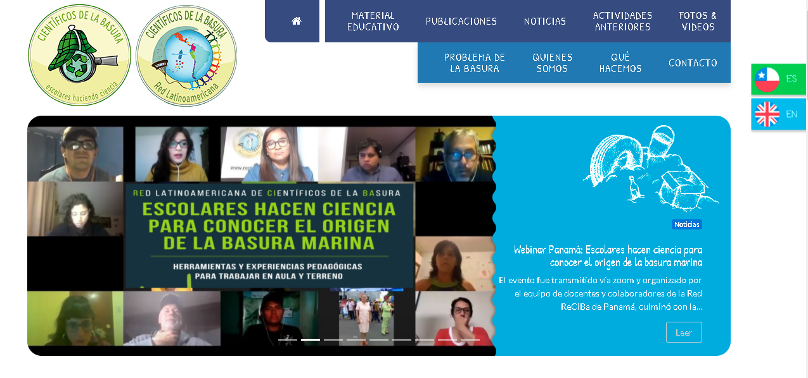
ALGUNOS EJEMPLOS SEGÚN LA FUNDACIÓN CIENCIA CIUDADANA (2018)
Proyecto
CIENTÍFICOS DE LA BASURA
http://www.cientificosdelabasura.cl/es/

Slide 34
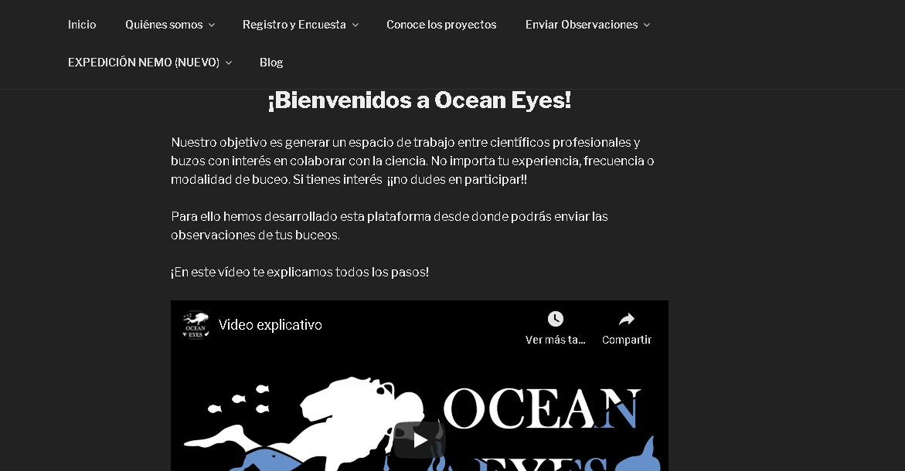
ALGUNOS EJEMPLOS SEGÚN LA FUNDACIÓN CIENCIA CIUDADANA (2018)
Proyecto
OCEAN EYES: BUCEO CONCIENCIA
http://www.oceaneyes.cl/

Slide 35
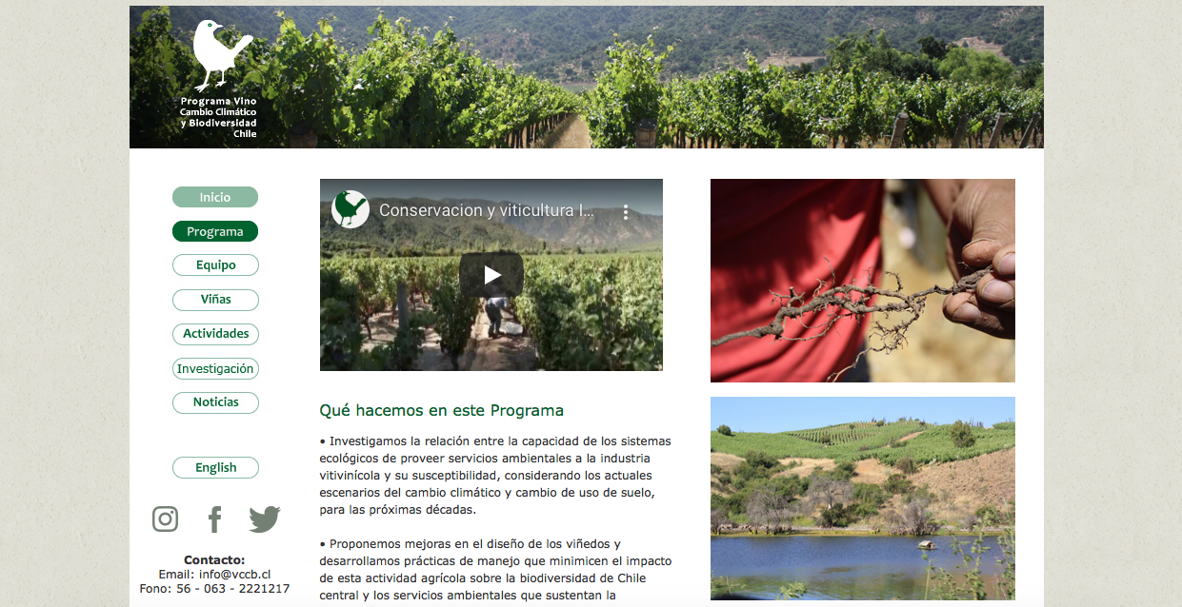
ALGUNOS EJEMPLOS SEGÚN LA FUNDACIÓN CIENCIA CIUDADANA (2018)
Proyecto
PROGRAMA VIVO, CAMBIO CLIMÁTICO Y BIODIVERSIDAD
http://www.vccb.cl/programa.html /

Slide 36
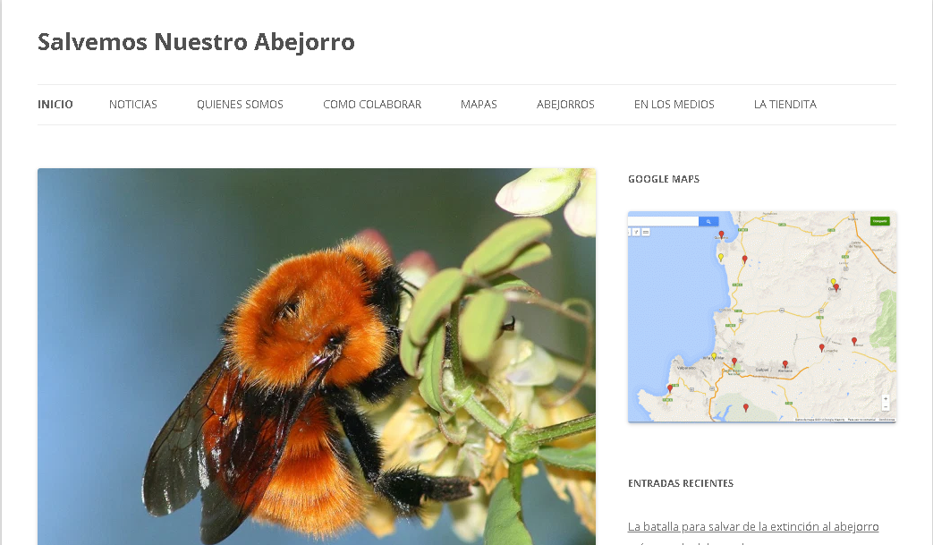
ALGUNOS EJEMPLOS SEGÚN LA FUNDACIÓN CIENCIA CIUDADANA (2018)
Proyecto
SALVEMOS NUESTRO ABEJORRO
https://salvemosnuestroabejorro.wordpress.com/

Slide 37
Fuentes
http://cienciaciudadana.cl/wp-content/uploads/2018/04/libro-CC-OK.pdf
http://www.cientificosdelabasura.cl/es/
http://www.oceaneyes.cl/
https://salvemosnuestroabejorro.wordpress.com/
https://www.zooniverse.org/projects/penguintom79/penguin-watch

Slide 38
CIENCIA CIUDADANA
CIENCIA CIUDADANA
MÓDULO I / CLASE 3 / Ob. 2
MATERIAL DE APOYO PARA EL PROFESOR
Tiempo estimado: 1 clase o 2 horas pedagógicas

